Slide 1
Plantkracht
Thema ecologie
Contexten en nabespreking van opdrachten
Laatste update: november 2022

Slide 2
Inhoud van deze presentatie
Inleiding
De kas
Komkommers telen
Voedsel voor alle mensen op de wereld
Ontwerpopdracht komkommerkas
Practicum houdbaarheid komkommer
Practicum kieming
Gewasbescherming
Houdbaarheid van snijbloemen
Casus
Wisselteelt
Een goede grasmat

Slide 3
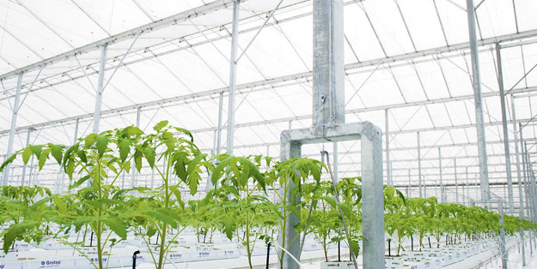
De kas
Notes:
De dia’s de kas horen bij pagina 5 t/m 10 van het werkboekje ‘Ecologie’’.

Slide 4
Het werk van komkommerteler Jeroen
De kas
Kijkvragen:
Wat vertelt Jeroen over het water voor en in de komkommer?
Wanneer in het verhaal zie jij een voorbeeld van duurzaam telen?
Notes:
Antwoorden op de kijkvragen:
Voorbeelden van antwoorden kunnen zijn:
Een komkommer bestaat voor 97% uit water
Jeroen heeft een eigen bron onder de kas
Het water gaat via druppelslangetjes naar de plant
Op een hete zomerdag kan een komkommerplant wel 8 L water opnemen
Er wordt ijzer uit het water gehaald voordat het naar de komkommerplanten gaat
Er worden mineralen en meststoffen toegevoegd aan het water
Voorbeelden van antwoorden kunnen zijn:
Er worden insecten ingezet als biologische gewasbescherming
Kromme komkommers worden ook gebruikt in producten

Slide 5
De kas
De kas
Zou jij het werk van Jeroen leuk vinden om te doen?
A
Nee, ik wil niet met planten werken
B
Nee, ik wil niet op deze manier bijdrage aan de voedselproductie
C
Ja, het lijkt me leuk om mijn eigen bedrijf met een plantenproduct te hebben
D
Ja, want het is belangrijk dat er voldoende voedsel geproduceerd wordt.
Notes:
Behalve kennis opdoen, is het voor leerlingen ook relevant om verschillende beroepen (binnen de biologie) te leren kennen. Vraag daarom ook eens naar hun mening over het werkveld.

Slide 6
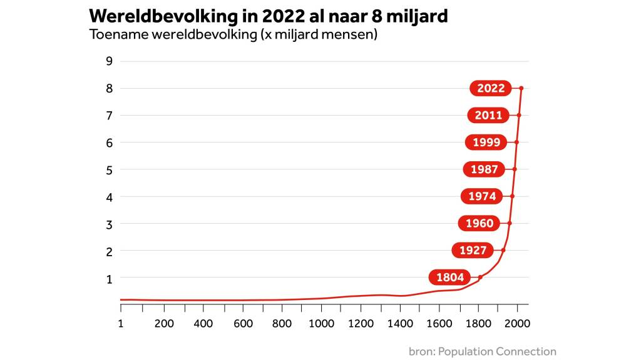
De Kas
Voedsel voor alle mensen op de wereld
Bron: NOS
Notes:
De mens is een grote factor op het milieu door de grote van de populatie, de productie van voedsel voor al deze mensen zorgt voor veel impact op de aarde

Slide 7
De Kas
Duurzaam voedsel voor alle mensen op de wereld?
Hoe onvoorstelbaar veel voedsel Nederland maakt
12 oktober 2019 – 7:52 min – NOS op 3
Kampioen landbouwexport, willen we dat wel?
17 januari 2020 – 2:45 min – RTL Z
Regeneratieve landbouw
12 oktober 2022 – 2:38 min
Lichtregels van de glastuinbouw
Organisatie: Nacht van de nacht
Notes:
Duurzaam (komkommers telen) wat komt daar allemaal bij kijken?

Slide 8
De Kas
Wat vind jij?
Moeten we in Nederland zoveel landbouwproducten blijven exporteren?
Is de natuur in Nederland net zo belangrijk als in klimaten waar regenwoud groeit? Waarom wel/ waarom niet?
Moet het duurzaam telen van gewassen verplicht worden in Nederland?
Waar let jij / letten je ouders op bij het kopen van je eten?
Notes:
Inspiratievragen voor een klassendiscussie over de voedselproductie in Nederland.

Slide 9
De Kas
De groei van een plant
Notes:
Een (jonge) plant groeit vooral in het apicale meristeem (top van de stengel) en topjes van de wortels (plaatje is een link naar filmpje)

Slide 10
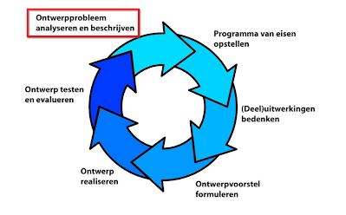
Ontwerpcyclus
De Kas
Hoe kom je tot een goed ontwerp?
Notes:
Bespreek met je leerlingen op welke manier je begint als je een kas wilt ontwerpen adhv de ontwerpcyclus

Slide 11
Inspiratiefilmpjes
De Kas
Reclamefilmpje over een nieuw ventilatiesysteem
2 maart 2020 – 6:45 min
Informatiefilmpje over duurzame systemen in een kas
3 april 2012 – 4:31 min
Kijkje in de kas – IDKas voor tomaten
2 maart 2015 – 3:49 min
Het groene oosten – duurzaam kassen verwarmen
3 nov 2015 – 4:11 min
Notes:
Deze opdracht kan heel uitgebreid gemaakt worden met een vooronderzoek en interviews met experts om een programma van eisen op te stellen. Dit leent zich dus ook prima voor een profielwerkstuk. Maar in een lesuur kun je ook al een introductie doen op het ontwerpen van een duurzame kas. Laar de leerlingen 20 minuten zoeken naar informatie waarna ze een schets moeten maken van de kas en de eisen waaraan voldaan moet worden opschrijven. Deze schets kunnen ze dan aan elkaar presenteren.
Meer informatie over een duurzame kas is onder andere te vinden via www.kasalsenergiebron.nl.

Slide 12
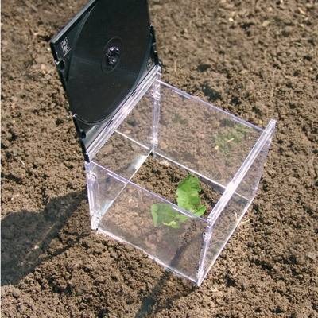
Bespreken kasontwerp: Versie A
Opdracht bloemkleur
De Kas
Hoe ziet jouw kas eruit?
Notes:
Vergelijk de kassen, wat hebben alle kassen gemeen? Waarin verschillen ze?

Slide 13
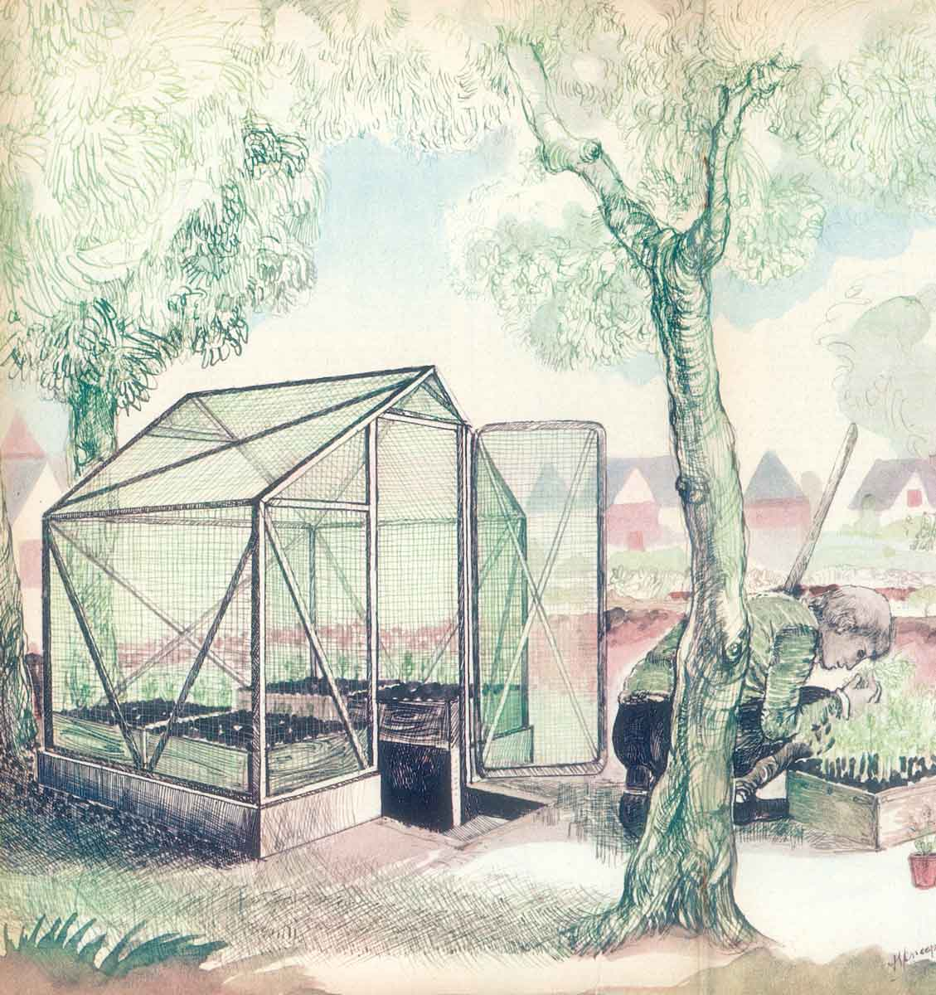
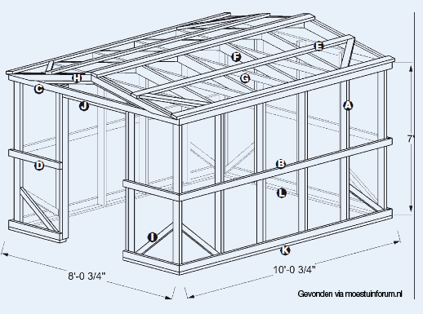
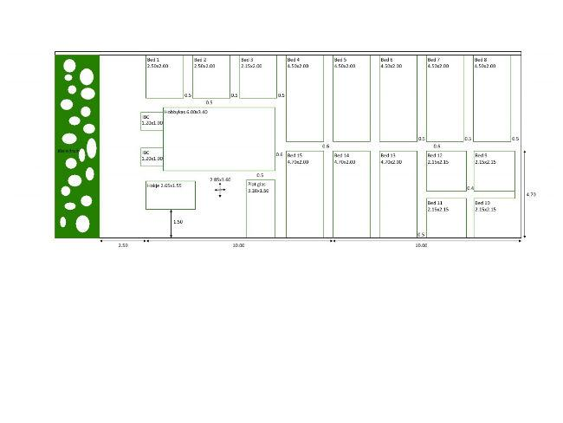
Bespreken kasontwerp: Versie B
Opdracht bloemkleur
De Kas
Hoe ziet jouw kasontwerp eruit?
Notes:
Vergelijk de tekeningen, wat hebben alle kassen gemeen? Waarin verschillen ze?

Slide 14
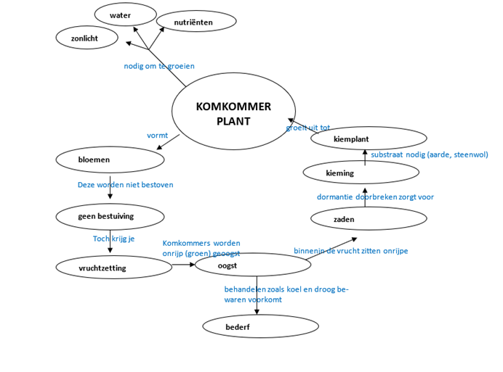
Bespreken kasontwerp: Versie C
Opdracht bloemkleur
De Kas
Mogelijk concept map over komkommerkweek
Notes:
Een concept map kan vele vormen hebben en op vele manieren goed zijn. Dit is een mogelijk voorbeeld van een uitwerking.
- Hebben de leerlingen misschien nog aanvullingen?

Slide 15
Practica met planten De stappen van een onderzoek
Practicum houdbaarheid snijbloemen
Onderzoeksvraag
Hypothese
Materiaal en Methode
Resultaten
Conclusie
Discussie
Bronvermelding

Slide 16
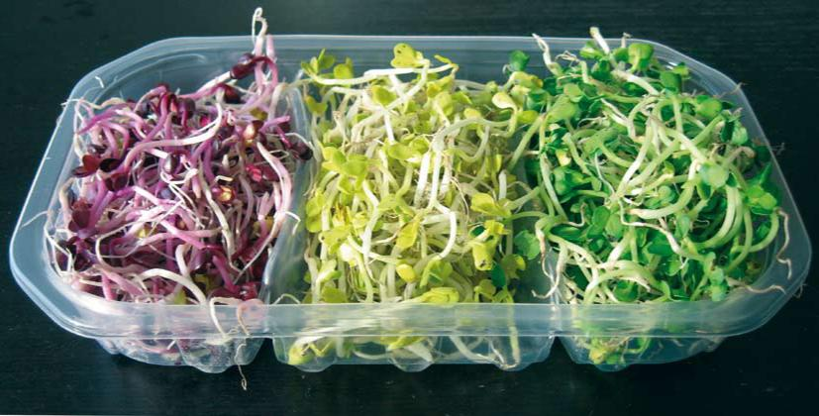
Aandachtspunten Practicum Zaadkieming
De Kas
Wat heeft een zaadje nodig om te kiemen?
Hoe voer je een goed onderzoek uit?
Welke stappen horen hierbij?
Hoeveel zaden heb je nodig?
Welke factor ga je variëren?
Notes:
De volgende fasen worden door professionele kiemproducenten gehanteerd:
1. Voorweken- Door de zaden in water voor te weken (6 tot 10 uur) nemen ze water op en zal het kiemen sneller gaan.
2. Voorkiemen - 1 á 2 dagen enkele malen per dag spoelen met schoon water.
3. Kiemen - Zaad wordt verdeeld over bakken en besproeid in een verwarmde ruimte voor 2 tot 6 dagen.
4. Wassen - In ruim water worden de kiemen uit elkaar geschud. De pelletjes drijven hierna op het water en kunnen worden afgeroomd.
5. Schudden - Machinaal of handmatig schudden waardoor de meeste pelletjes loslaten en verwijderd kunnen worden.
Let op! Sommige zaden kiemen alleen in het donker. Let er op dat bij het schudden de kiemplantjes kunnen beschadigen.

Slide 17
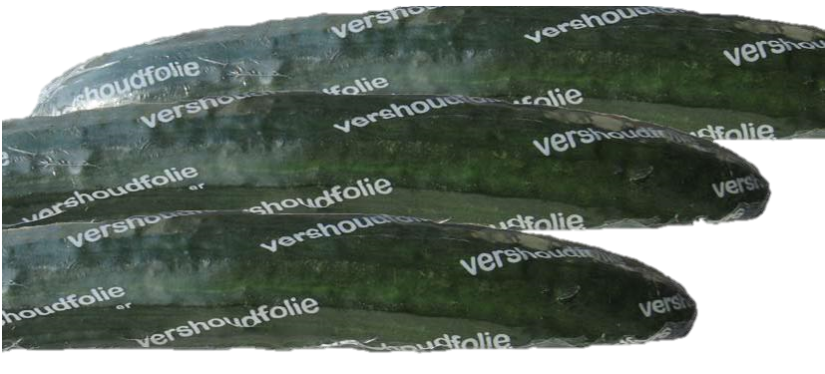
Aandachtspunten Practicum houdbaarheid komkommers
De Kas
Wanneer bederft een komkommer?
Welke factoren moet je remmen of juist stimuleren?
Hoe voer je een goed onderzoek uit?
Welke stappen horen hierbij?
Hoeveel komkommers heb je nodig?
Welke factor ga je variëren?
Notes:
Uit de resultaten van de komkommerproef bij docenten kwam het volgende resultaat:
Gebruikte factoren:
Biologisch geteelde en reguliere komkommers
Wel en niet gesealde komkommers
Koel en warm bewaard
De gesealde en koel bewaarde komkommers bleven het beste in conditie. Zowel bij biologische als niet-biologische komkommers.
Tips en resultaten over deze opdracht kunt u naar Tycho Malmberg mailen via malmberg@nibi.nl.

Slide 18
Gewasbescherming
Notes:
De dia’s gewasbescherming horen bij pagina 11 t/m 23 van het werkboekje ‘Ecologie’’.

Slide 19
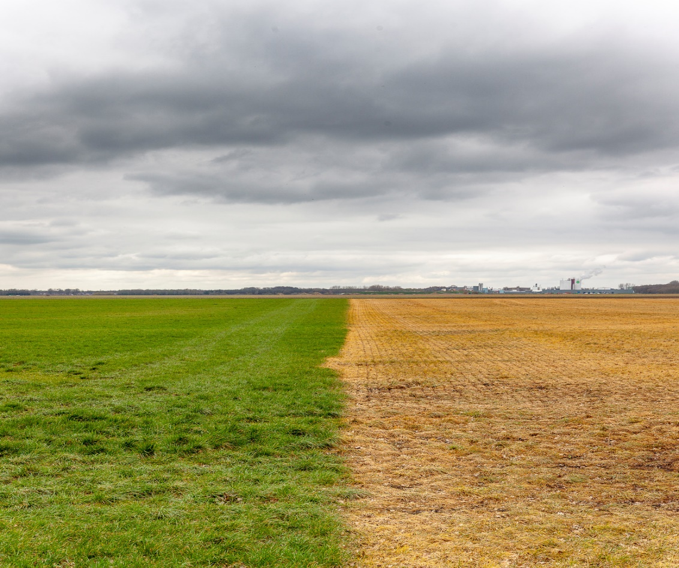
Gewasbescherming
Gifstoffen in de landbouw: voorbeeld Roundup
Roundup is de bekendste merknaam van een onkruidbestrijder met glyfosaat.
Glyfosaat remt de aanmaak van een belangrijk enzym in de plant, hierdoor gaat de plant dood.
Door de genetische modificatie is het doelgewas beschermt tegen het gif.
Onkruid zonder aanpassing gaat dood, het gewas niet.
Gebruik van glyfosaat op een akker (rechts) is vaak te zien aan het dode gras dat zichtbaar is voor het land omgeploegd word en ingezaaid met het doelgewas. Bron: Volkskrant
Notes:
Casus: glyfosaat wordt nog steeds gebruikt op Nederlandse akkers. Hoe blijven de gewassen in leven bij zo’n agressief middel?

Slide 20
Casus moderne veredeling
Bronnen voor discussie over Round-up
Filmpjes
Mag 'allesdoder' glyfosaat nog na vandaag?
9 nov 2017 – 2:00 – NOS op 3
Berucht bestrijdingsmiddel 2500 keer schadelijker dan gedacht
13 mei 2019 – 7:37
Artikelen
Overzicht Roundup
14 juni 2019 – NU.nl
Pesticiden mogelijk gevaarlijker dan gedacht:
16 oktober 2020 – De Gelderlander
Juridisch advies over regulatie glyfosaat
30 oktober 2020 - WUR
Notes:
Wat vinden de leerlingen van het gebruik van chemische middelen voor voedselproductie? Selectie van onderzoeken over Roundup

Slide 21
Overige bronnen over gewasbescherming
De Kas
Van landbouwgif naar wilde bloemen
16 juli 2019 – 8:53 min - Zembla
Mottenconfetti met jagende drones
7 december 2020 – 1:54 min – Omroep West
Hoe het NVWA drones inzet bij controle
24 juni 2022 – 1:50 min - NVWA
Gebruikt landbouw veel of weinig gewasbescherming?
14 januari 2022 – 5:38 min – Boerenbusiness
Zijn biologische groenten gezonder?
10 juli 2019 – 25:04 min – Broodje gezond
Notes:
Voor meer achtergrondinformatie, nieuws en actualiteiten

Slide 22
De Kas
Wat vind jij?
Moeten we in Nederland chemische gewasbescherming verbieden?
Eet jij vaak biologisch voedsel?
Wat moet je allemaal van een plaaginsect weten om biologische gewasbescherming te kunnen realiseren?
Wat is belangrijker op de korte termijn: opbrengst of omgeving? En op de lange termijn?
Notes:
Inspiratievragen voor een klassendiscussie over de voedselproductie in Nederland.

Slide 23
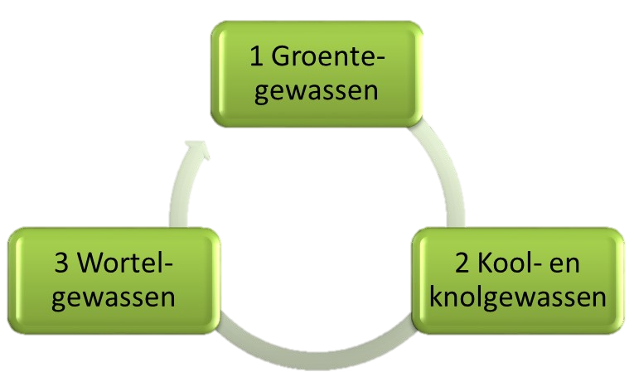
Wisselteelt
Casus wisselteelt
Notes:
De dia’s wisselteelt horen bij pagina 26 t/m 30 van het werkboekje ‘Ecologie’’.

Slide 24
Wisselteelt
Casus wisselteelt
Kijkvragen:
Wat is het voordeel van wisselteelt voor de grond?
Wat is het voordeel van wisselteelt voor de groenten?
Wat is het voordeel van wisselteelt voor de tuinder?
Notes:
Kijkvragen:
Wat is het voordeel van wisselteelt voor de grond?
Er is minder kans op ziektes en uitputting van meststoffen
Wat is het voordeel van wisselteelt voor de groenten?
Er is minder kan op ziektes er zijn meer/andere meststoffen beschikbaar en de grond wordt losser gemaakt door bepaalde wortelgewassen, waardoor andere planten harder kunnen groeien.
Wat is het voordeel van wisselteelt voor de tuinder?
Je hoeft minder te bemesten, minder moeite te doen om de grond los te maken en je hebt meer opbrengst als tuinder.

Slide 25
Strokenteelt
Casus wisselteelt
Kijkvragen:
Wat is het voordeel van strokenteelt voor het gewas/ de teler?
Wat is het voordeel van strokenteelt voor de natuur?
Notes:
Wat is het voordeel van strokenteelt voor het gewas/ de teler?
- Betere plantgezondheid (minder kans op besmettingen van heel percelen)
Minder winderosie
Wat is het voordeel van strokenteelt voor de natuur
- Minder bestrijdingsmiddelen nodig
- De teelt draagt bij aan meer biodiversiteit en meer insecten

